Slide 1
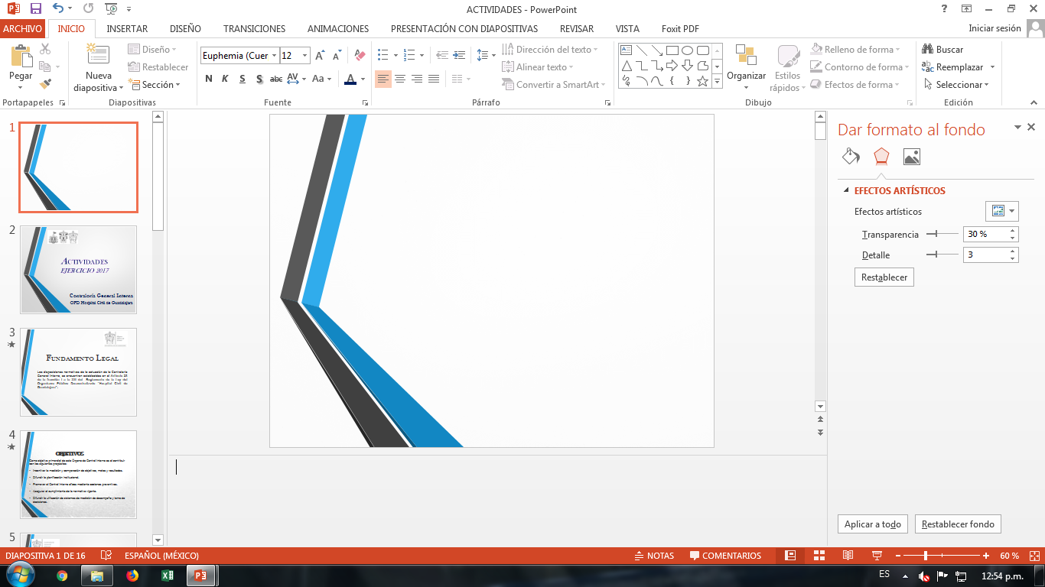



PROGRAMA ANUAL DE TRABAJO
EJERCICIO 2018
Contraloría Interna
O.P.D. Hospital Civil de Guadalajara

Slide 2
PROGRAMA GENERAL
Análisis de Estados Financieros en observancia a la Ley General de Contabilidad Gubernamental.
Análisis y evaluación de registros contables y presupuestales en cumplimiento a la integración de la Cuenta Pública Anual previa a su presentación.
Evaluación del Sistema de Control Interno.
Entrega – Recepción de los servidores públicos adscritos al O.P.D. Hospital Civil de Guadalajara.
Asesoría, Orientación y Auditoria a las declaraciones Patrimoniales de los Servidores Públicos adscritos al Organismo.
Participación en los procesos de adjudicación.

Slide 3
PROGRAMA ESPECÍFICO
A. Ingresos Propios y por Convenio.
B. Cuenta por Cobrar y Pagar.
C. Bienes Patrimoniales.
D. Enseñanza e Investigación.
E. Trasplantes de Órganos.
F. Sistemas Informáticos.

Slide 4
PROGRAMA PERMANENTE
I. Pago de Fondos Revolventes.
II. Compras Gubernamentales.
III. Almacenes.
IV. Servicios Personales.
V. Mantenimientos.
VI. Auditoría de Aseguramiento de la Atención Integral en Áreas Criticas.
VII. Seguridad y Custodia en las Unidades Hospitalarias (Vigilancia interna y externa).

Slide 5
PARTICIPACIÓN Y EJECUCIÓN
Inventario Anual.
Entrega-Recepción.
Comité de Insumos, de Obra y de Adquisiciones.
Asesoría de llenado y presentación de Declaraciones Patrimoniales.
Recepción de Quejas y Renuncias.
Sustanciaciones.
Revisiones.
Inspecciones.
Sanciones.
Comité de Valoración de Patrimonio.

